Slide 1
První pomoc
2. Výkonné týmy integrovaného záchranného systému

Slide 2
Integrovaný záchranný systém
Zabezpečuje rychlou informovanost, aktivizaci, efektivní využívání a koordinaci sil a prostředků při situacích, kdy je ohrožený život, zdraví, majetek nebo životní prostředí nebo když hrozí nebezpečí vzniku mimořádné události
Základní složky: HZS, ZZS, PČR, Jednotky požární ochrany zařazené do plošného pokrytí kraje jednotkami požární ochrany
Evropské mezinárodní číslo | 112
Zdravotnická záchranná služba | 155
Hasičský záchranný sbor | 150
Policie České republiky | 158

Slide 3
Zdravotnická záchranná služba ZZS
155 (zdarma)
112 (zdarma, nemusí být SIM karta, i přes zamčenou klávesnici)
Kdy volat a kam?
1) Výjezdové skupiny rychlé lékařské pomoci
2) Výjezdové skupiny rychlé zdravotnické pomoci

Slide 4
Další složky
HZS – Hasičský záchranný sbor – 150
PČR – Policie České republiky – 158, Městská policie (MP) – 156
Horská služba
VZS – Vodní záchranná služba
LZS – Letecká záchranná služba
ZBK – Zdravotnická brigáda kynologů

Slide 5
LZS

Slide 6
Typy první pomoci
Technická první pomoc
Laická zdravotnická první pomoc
Odborná zdravotnická první pomoc – Rychlá lékařská pomoc RLP a Rychlá zdravotnická pomoc RZP

Slide 7
Polohování raněných
Zotavovací poloha (dříve – stabilizovaná)
Při zranění obličeje
Při poranění hrudníku
Při poranění báze lební
Při vědomí se zachováním životně důležitých funkcí
Při krvácení z dutiny ústní, nosní
http://www.vitae.ic.cz/zotavovaci-poloha.html

Slide 8
Polohování raněných
Rautekova poloha
Poloha vleže na zádech
Polohy na břiše
Poloha v polosedě
Úlevová poloha

Slide 9
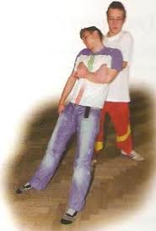
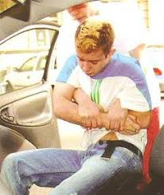
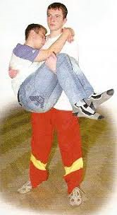
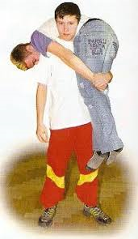
Transport raněných
Odvlečení postiženého
Odnesení postiženého v náručí
Odnesení postiženého na zádech
Odnesení postiženého přes ramena

